Slide 1





内角和计算
第二阶段·创作(一) 第三课

Slide 2
什么是多边形内角和？
多边形内角的度数相加，其和即内角和（内角之和）
如：三角形内角和：180度
四边形内角和：360度

Slide 3

需要注意
多边形的边数必须要大于等于3，才是多边形

Slide 4
规律
三角形 四边形 五边形 六边形
边 数：3条 边 数：4条 边 数：5条 边 数：6条
内角和：180度 内角和：360度 内角和：540度 内角和：720度
边 数 +1 边 数 +1 边 数 + 1
内角和 + 180 内角和 + 180 内角和 + 180
我们通过观察得到的规律：每增加一条边，内角和就增加180度
（边数-2）*180 = 多边形的内角和

Slide 5

Contents 目录
1
编写脚本
2
运行效果

Slide 6

PART 1
编写脚本

Slide 7

变量：变化的内容
局部变量：仅对该角色有效
生活中自己的体重是局部变量：一直会变化，但是仅和自己有关。

Slide 8

变量：变化的内容
全局变量：对整个项目都有效
生活中时间是全局变量：一直在变化，对我们所有人都有效。

Slide 9
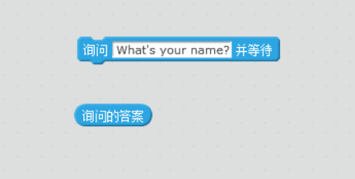
交互输入框
询问、回答
项目运行时，需要我们输入信息。

Slide 10
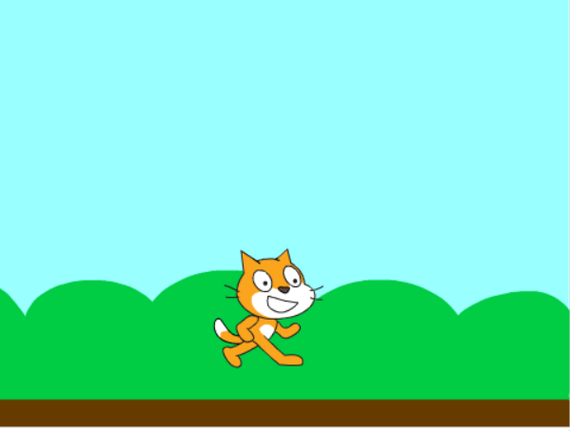
编写脚本
- 导入舞台背景 -

Slide 11
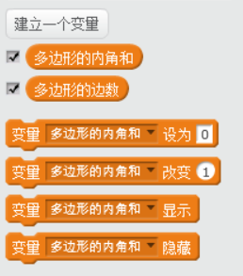
编写脚本
- 新建变量 -

Slide 12
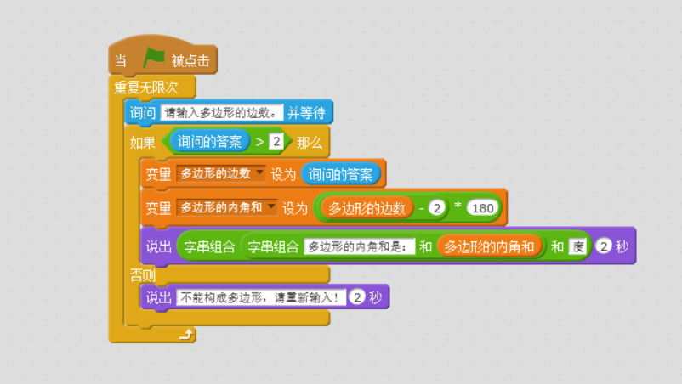
编写脚本
- 脚本程序 -

Slide 13
PART 2
运行效果

Slide 14
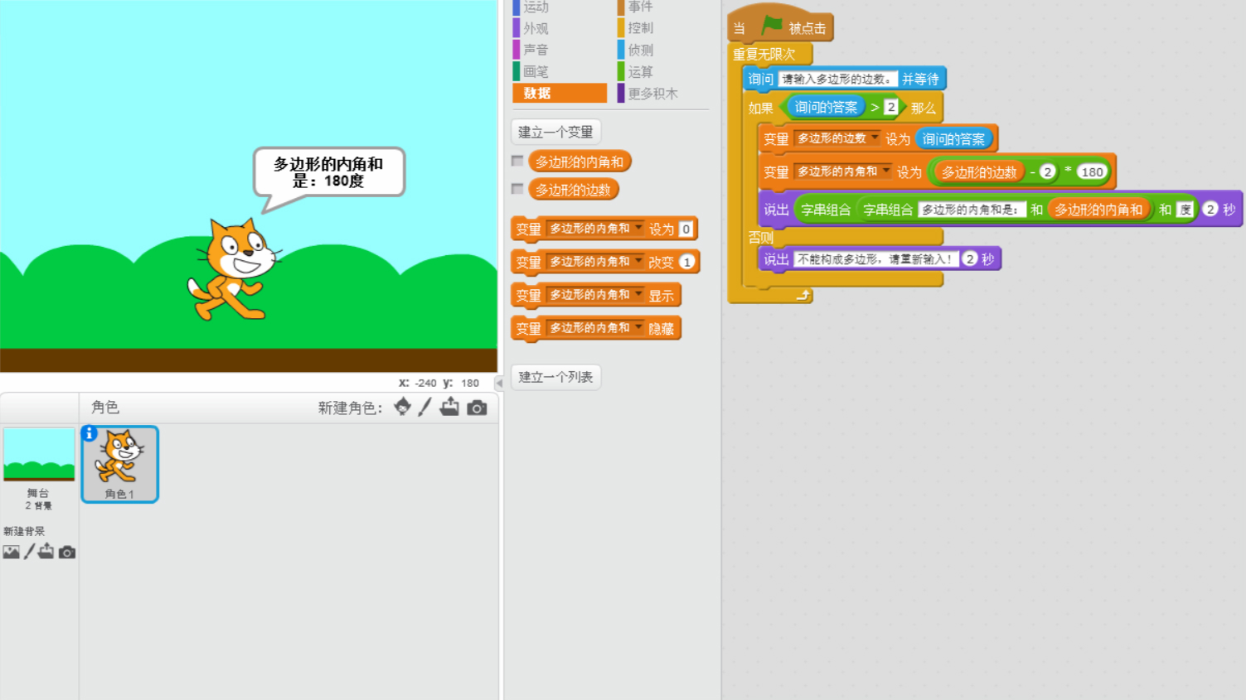
运行效果
- 运行效果 -

Slide 15
用到的编程知识
1
变量、四则运算
知识点
2
交互输入框
3
循环、条件判断

Slide 16
下课啦~

